Slide 1
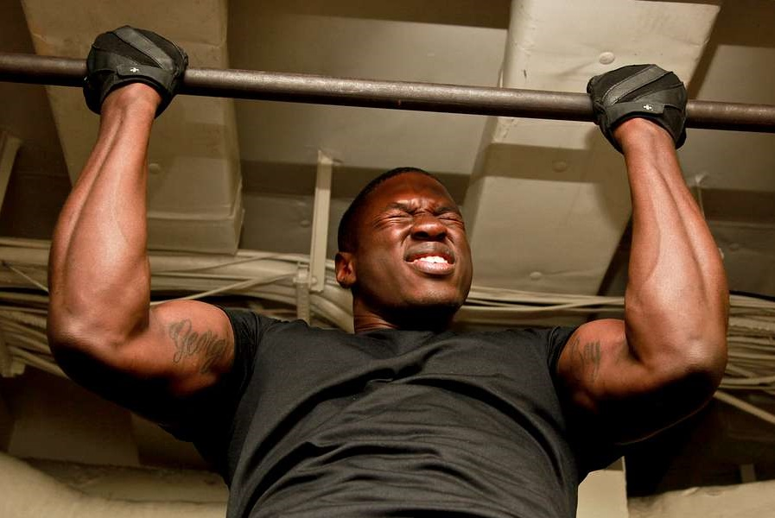
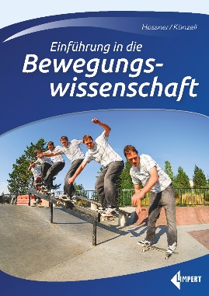
Hossner, E.-J. & Künzell, S. (2022).
Einführung in die Bewegungswissenschaft.
Limpert.
Kapitel 10:
Neulernen
Kapitel 10: Neulernen (S. 263)
[Einleitungsbild]
Diese Abbildung darf nur unter der Bedingung für beliebige Zwecke genutzt (geteilt, bearbeitet, vervielfältigt, verbreitet, öffentlich zugänglich gemacht) werden, dass auf etwaige Veränderungen hingewiesen wird, dass eine Verbreitung unter denselben Lizenzbedingungen erfolgt und dass in folgender Weise Urheber- und Rechteangaben gemacht werden: Bild: Hossner & Künzell, lizenziert unter CC BY-SA, Einführung in die Bewegungswissenschaft
Bildnachweis:
Kapitel 10 / Einleitungsbild: Defense Visual Information Distribution Service (nara.getarchive.net/amp/media/lance-cpl-lacaundus-o-mcbride-rifleman-3rd-platoon-efb4b9, CC0)

Slide 2
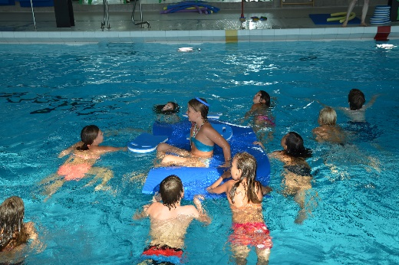
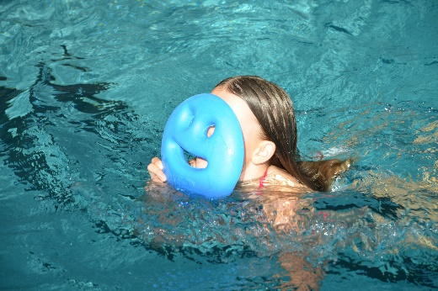
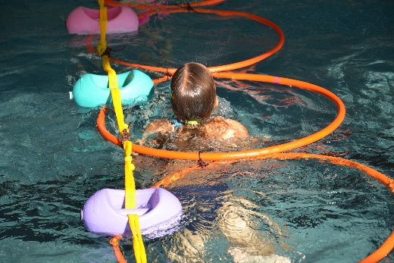
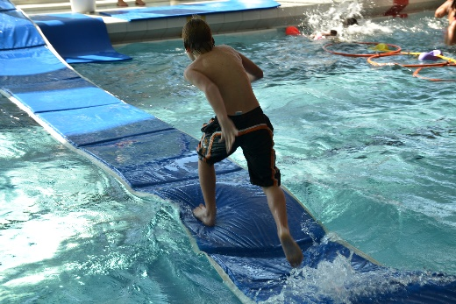
Hossner, E.-J. & Künzell, S. (2022).
Einführung in die Bewegungswissenschaft.
Limpert.
Kapitel 10:
Neulernen
Teil 10.1:
Bewegungsgrundmuster lernen
Abbildung 10.1: Spielerisch-vorbereitende Übungen zur Wassergewöhnung (S. 267)
Diese Abbildung darf nur unter der Bedingung für beliebige Zwecke genutzt (geteilt, bearbeitet, vervielfältigt, verbreitet, öffentlich zugänglich gemacht) werden, dass auf etwaige Veränderungen hingewiesen wird, dass eine Verbreitung unter denselben Lizenzbedingungen erfolgt und dass in folgender Weise Urheber- und Rechteangaben gemacht werden: Bild: Hossner & Künzell, lizenziert unter CC BY-SA, Einführung in die Bewegungswissenschaft
Bildnachweis:
Abb. 10.1 / Wasserspiele: Martin de Bruin (Universität Bern)

Slide 3
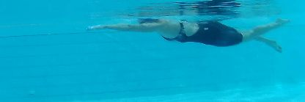
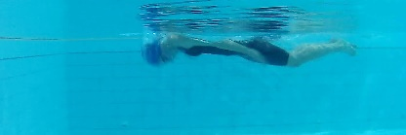
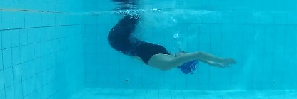
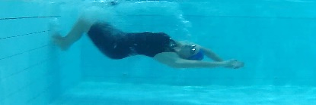
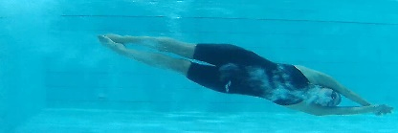
A1
Hossner, E.-J. & Künzell, S. (2022).
Einführung in die Bewegungswissenschaft.
Limpert.
Kapitel 10:
Neulernen
Teil 10.1:
Bewegungsgrundmuster lernen
Übung 1 (A)
A2
Übung 2 (A+B)
B1
Übung 3 (A+B+C)
Übung 3 (A+B+C)
Abbildung 10.2: Serielle Übungsreihe nach dem Prinzip der Aufgliederung in funktionale Teilaktionen zur Rollwende in der Reihung von vorne nach hinten (links) oder von hinten nach vorne (rechts) (S. 271)
Diese Abbildung darf nur unter der Bedingung für beliebige Zwecke genutzt (geteilt, bearbeitet, vervielfältigt, verbreitet, öffentlich zugänglich gemacht) werden, dass auf etwaige Veränderungen hingewiesen wird, dass eine Verbreitung unter denselben Lizenzbedingungen erfolgt und dass in folgender Weise Urheber- und Rechteangaben gemacht werden: Bild: Hossner & Künzell, lizenziert unter CC BY-SA, Einführung in die Bewegungswissenschaft
B2
Übung 2 (B+C)
C1
Bildnachweis:
Abb. 10.2 / Rollwenden-Bildreihe: Martin de Bruin (Universität Bern)
Übung 1 (C)
C2

Slide 4
Hossner, E.-J. & Künzell, S. (2022).
Einführung in die Bewegungswissenschaft.
Limpert.
Kapitel 10:
Neulernen
Teil 10.1:
Bewegungsgrundmuster lernen
Tabelle 10.1: Methodische Übungsreihen nach dem Prinzip der Aufgliederung in funktionale Teilaktionen (A–D) beim Fosbury-Flop (Hauptaktion = C) (S. 272)
Diese Abbildung darf nur unter der Bedingung für beliebige Zwecke genutzt (geteilt, bearbeitet, vervielfältigt, verbreitet, öffentlich zugänglich gemacht) werden, dass auf etwaige Veränderungen hingewiesen wird, dass eine Verbreitung unter denselben Lizenzbedingungen erfolgt und dass in folgender Weise Urheber- und Rechteangaben gemacht werden: Bild: Hossner & Künzell, lizenziert unter CC BY-SA, Einführung in die Bewegungswissenschaft
Bildnachweis:
./.

Slide 5
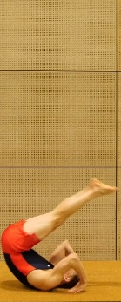
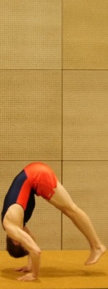
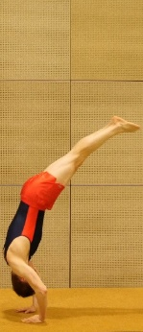
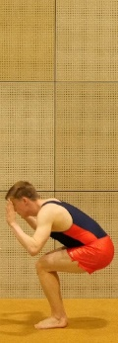
Übung 1
Übung 2
Übung 3
Hossner, E.-J. & Künzell, S. (2022).
Einführung in die Bewegungswissenschaft.
Limpert.
Kapitel 10:
Neulernen
Teil 10.1:
Bewegungsgrundmuster lernen
Abbildung 10.3: Methodische Übungsreihe nach dem Prinzip der graduellen Annäherung zur Rolle rückwärts durch den flüchtigen Handstand (S. 274)
Diese Abbildung darf nur unter der Bedingung für beliebige Zwecke genutzt (geteilt, bearbeitet, vervielfältigt, verbreitet, öffentlich zugänglich gemacht) werden, dass auf etwaige Veränderungen hingewiesen wird, dass eine Verbreitung unter denselben Lizenzbedingungen erfolgt und dass in folgender Weise Urheber- und Rechteangaben gemacht werden: Bild: Hossner & Künzell, lizenziert unter CC BY-SA, Einführung in die Bewegungswissenschaft
Bildnachweis:
Abb. 10.3 / Bodenturn-Bildreihen: André Klostermann, Katia Haller & Urban Furrer (Universität Bern)

Slide 6
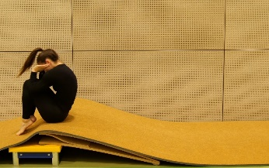
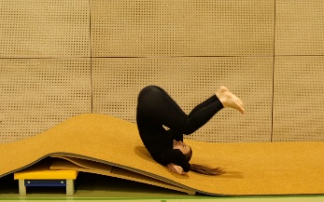
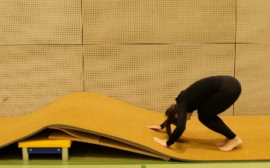
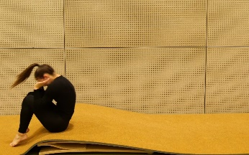
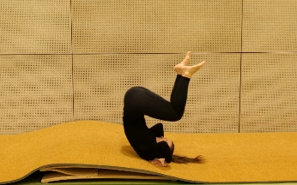
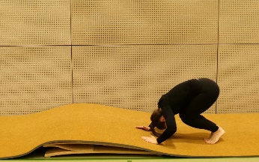
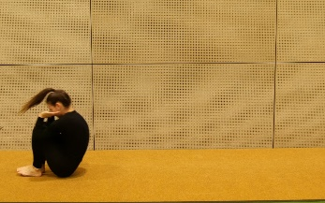
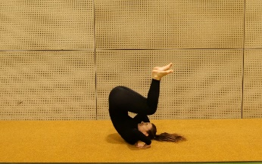
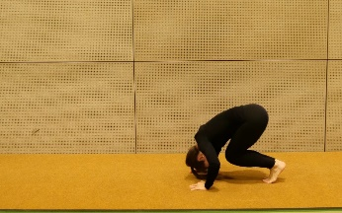
Übung 1
Hossner, E.-J. & Künzell, S. (2022).
Einführung in die Bewegungswissenschaft.
Limpert.
Kapitel 10:
Neulernen
Teil 10.1:
Bewegungsgrundmuster lernen
Übung 2
Übung 3
Abbildung 10.4: Methodische Übungsreihe nach dem Prinzip der verminderten Lernhilfe zur Rolle rückwärts (S. 275)
Diese Abbildung darf nur unter der Bedingung für beliebige Zwecke genutzt (geteilt, bearbeitet, vervielfältigt, verbreitet, öffentlich zugänglich gemacht) werden, dass auf etwaige Veränderungen hingewiesen wird, dass eine Verbreitung unter denselben Lizenzbedingungen erfolgt und dass in folgender Weise Urheber- und Rechteangaben gemacht werden: Bild: Hossner & Künzell, lizenziert unter CC BY-SA, Einführung in die Bewegungswissenschaft
Bildnachweis:
Abb. 10.4 / Bodenturn-Bildreihen: André Klostermann, Katia Haller & Christina Bautista (Universität Bern)

Slide 7
Hossner, E.-J. & Künzell, S. (2022).
Einführung in die Bewegungswissenschaft.
Limpert.
Kapitel 10:
Neulernen
Teil 10.2:
Sequenzlernen und hierarchische Kontrolle
S₀′
S₁′
S₂′
S₃′
S₄′





S₁
S₂
S₃
S₄
S₅
(a)
R₁′
R₂′
R₃′
R₄′
R₅′
S₁*
S₂*
S₃*
S₄*
S₅*
S₀′
S₁′
S₂′
S₃′
S₄′
(b)
R₁′
R₂′
R₃′
R₄′
R₅′
Abbildung 10.5: Konzeptionen der Kettenbildung beim Sequenzlernen (a: unverkettet, b: behavioristisch, c: motorisch, d: intentional, e: antizipativ) (S. 278)
[Teilabbildungen a–c]
Diese Abbildung darf nur unter der Bedingung für beliebige Zwecke genutzt (geteilt, bearbeitet, vervielfältigt, verbreitet, öffentlich zugänglich gemacht) werden, dass auf etwaige Veränderungen hingewiesen wird, dass eine Verbreitung unter denselben Lizenzbedingungen erfolgt und dass in folgender Weise Urheber- und Rechteangaben gemacht werden: Bild: Hossner & Künzell, lizenziert unter CC BY-SA, Einführung in die Bewegungswissenschaft
S₁*
S₀′





Bildnachweis:
./.
S₁
S₂
S₃
S₄
S₅
(c)
R₁′
R₂′
R₃′
R₄′
R₅′
S₁*
S₂*
S₃*
S₄*
S₅*

Slide 8
S₀′
Hossner, E.-J. & Künzell, S. (2022).
Einführung in die Bewegungswissenschaft.
Limpert.
Kapitel 10:
Neulernen
Teil 10.2:
Sequenzlernen und hierarchische Kontrolle





S₁
S₂
S₃
S₄
S₅
(d)
R₁′
R₂′
R₃′
R₄′
R₅′
S₁*
S₂*
S₃*
S₄*
S₅*
S₀′





S₁
S₂
S₃
S₄
S₅
(e)
R₁′
R₂′
R₃′
R₄′
R₅′
Abbildung 10.5: Konzeptionen der Kettenbildung beim Sequenzlernen (a: unverkettet, b: behavioristisch, c: motorisch, d: intentional, e: antizipativ) (S. 278)
[Teilabbildungen d–e]
S₁*
S₂*
S₃*
S₄*
S₅*
Diese Abbildung darf nur unter der Bedingung für beliebige Zwecke genutzt (geteilt, bearbeitet, vervielfältigt, verbreitet, öffentlich zugänglich gemacht) werden, dass auf etwaige Veränderungen hingewiesen wird, dass eine Verbreitung unter denselben Lizenzbedingungen erfolgt und dass in folgender Weise Urheber- und Rechteangaben gemacht werden: Bild: Hossner & Künzell, lizenziert unter CC BY-SA, Einführung in die Bewegungswissenschaft
Bildnachweis:
./.

Slide 9
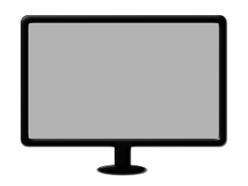
selbe
Taste
selber Finger
Hossner, E.-J. & Künzell, S. (2022).
Einführung in die Bewegungswissenschaft.
Limpert.
Kapitel 10:
Neulernen
Teil 10.2:
Sequenzlernen und hierarchische Kontrolle
×
×
×
Training
Test
Kasten 10.1: Bewegungssequenzen werden nicht durch die Abfolge der Bewegungen, sondern durch die Abfolge der Orte repräsentiert, an denen Bewegungsantworten gefordert werden (Willingham et al., 2000). (S. 281)
Diese Abbildung darf nur unter der Bedingung für beliebige Zwecke genutzt (geteilt, bearbeitet, vervielfältigt, verbreitet, öffentlich zugänglich gemacht) werden, dass auf etwaige Veränderungen hingewiesen wird, dass eine Verbreitung unter denselben Lizenzbedingungen erfolgt und dass in folgender Weise Urheber- und Rechteangaben gemacht werden: Bild: Hossner & Künzell, lizenziert unter CC BY-SA, Einführung in die Bewegungswissenschaft
Bildnachweis:
Kasten 10.1 / Monitor: fantareis (pixabay.com/
en/screen-monitor-tv-internet-1065137/, CC0)
Kasten 10.1 / Hände: j4p4n (publicdomainvectors.org/
en/free-clipart/Vector-clip-art-of-pointy-finger/26259.html, CC0)
Literaturnachweis:
Willingham, D. B., Wells, L. A., Farrell, J. M. & Stemwedel, M. E. (2000). Implicit motor sequence learning is represented in response locations. Memory & Cognition, 28(3), 366–375. https://doi.org/10.3758/BF03198552

Slide 10
H1:
Hossner, E.-J. & Künzell, S. (2022).
Einführung in die Bewegungswissenschaft.
Limpert.
Kapitel 10:
Neulernen
Teil 10.2:
Sequenzlernen und hierarchische Kontrolle
S₅*

S₅
H2:



S₁
S₂
S₄
H3:

S₃
Abbildung 10.6: Einheitenintegration und Hierarchisierung im Rahmen der Kettenbildung beim Sequenzlernen (S. 283)
Diese Abbildung darf nur unter der Bedingung für beliebige Zwecke genutzt (geteilt, bearbeitet, vervielfältigt, verbreitet, öffentlich zugänglich gemacht) werden, dass auf etwaige Veränderungen hingewiesen wird, dass eine Verbreitung unter denselben Lizenzbedingungen erfolgt und dass in folgender Weise Urheber- und Rechteangaben gemacht werden: Bild: Hossner & Künzell, lizenziert unter CC BY-SA, Einführung in die Bewegungswissenschaft
Bildnachweis:
./.

Slide 11
ML
MR
ZL
ZR
= Mittelfinger links
= Mittelfinger rechts
= Zeigefinger links
= Zeigefinger rechts
Hossner, E.-J. & Künzell, S. (2022).
Einführung in die Bewegungswissenschaft.
Limpert.
Kapitel 10:
Neulernen
Teil 10.2:
Sequenzlernen und hierarchische Kontrolle
ML
MR
ML
MR
ZL
ZR
ZL
ZR
Elementare Fingerbewegung
Basiseinheit mit LR-Handwechsel
Wiederholung der LR-Basiseinheit
Fingerwechsel von M auf Z
Kasten 10.2: Strukturierte, aus mehreren Elementen bestehende Bewegungssequenzen können zu Einheiten zusammengefasst und hierarchisch kontrolliert werden (Rosenbaum et al., 1983). (S. 285)
Diese Abbildung darf nur unter der Bedingung für beliebige Zwecke genutzt (geteilt, bearbeitet, vervielfältigt, verbreitet, öffentlich zugänglich gemacht) werden, dass auf etwaige Veränderungen hingewiesen wird, dass eine Verbreitung unter denselben Lizenzbedingungen erfolgt und dass in folgender Weise Urheber- und Rechteangaben gemacht werden: Bild: Hossner & Künzell, lizenziert unter CC BY-SA, Einführung in die Bewegungswissenschaft
Bildnachweis:
./.
Literaturnachweis:
Rosenbaum, D. A., Kenny, S. B. & Derr, M. A. (1983). Hierarchical control of rapid movement sequences. Journal of Experimental Psychology: Human Perception and Performance, 9(1), 86–102. https://doi.org/10.1037/0096-1523.9.1.86

Slide 12
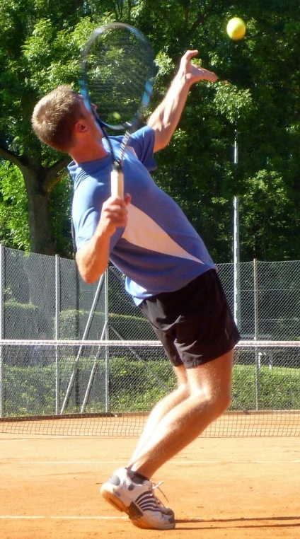
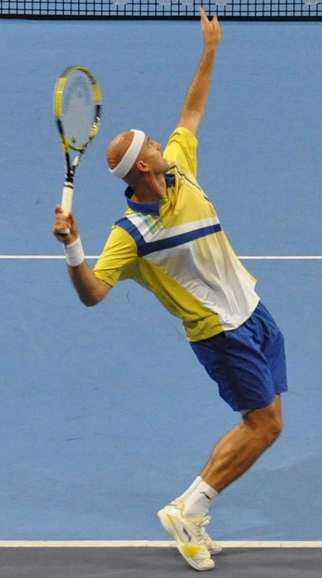
Ball- anwurf
Hossner, E.-J. & Künzell, S. (2022).
Einführung in die Bewegungswissenschaft.
Limpert.
Kapitel 10:
Neulernen
Teil 10.2:
Sequenzlernen und hierarchische Kontrolle
Anfänger
Könner
Hüfte vor
Knie beugen
Ellbogen beugen
Oberkörper- rotation
Schläger- beschleunigung
Körper- streckung
Abbildung 10.7: Strukturdimensionale Analyse des Tennis-Aufschlags von Anfängern (links) und Experten (rechts) (nach Schack & Mechsner, 2006) (S. 286)
Diese Abbildung darf nur unter der Bedingung für beliebige Zwecke genutzt (geteilt, bearbeitet, vervielfältigt, verbreitet, öffentlich zugänglich gemacht) werden, dass auf etwaige Veränderungen hingewiesen wird, dass eine Verbreitung unter denselben Lizenzbedingungen erfolgt und dass in folgender Weise Urheber- und Rechteangaben gemacht werden: Bild: Hossner & Künzell, lizenziert unter CC BY-SA, Einführung in die Bewegungswissenschaft
Ball treffen
Handgelenk abklappen
Bildnachweis:
Abb. 10.7 / Tennis-Anfänger: dietmaha (pixabay.com/
de/photos/tennis-tennis-spielen-dynamik-245210/, CC0)
Abb. 10.7 / Tennis-Könner: Speculos (fr.wikipedia.org/
wiki/Fichier:Service_tennis_Ljubicic.jpg, CC BY, derivative)
Oberkörper vorbeugen
Schläger durchschwingen
Literaturnachweis:
Schack, T. & Mechsner, F. (2006). Representation of motor skills in human long-term memory. Neuroscience Letters, 391(3), 77–81. https://doi.org/10.1016/j.neulet.2005.10.009

